Slide 1

ЧАСТНОЕ ДОШКОЛЬНОЕ ОБРАЗОВАТЕЛЬНОЕ УЧРЕЖДЕНИЕ «ДЕТСКИЙ САД № 46 ОАО «РЖД»

Slide 2
ОТЧЕТ
О ВЫПОЛНЕНИИ МЕРОПРИЯТИЙ
В РАМКАХ ПРИРОДООХРАННОГО
СОЦИАЛЬНО-ОБРАЗОВАТЕЛЬНОГО ПРОЕКТА
«ЭКОЛЯТА - ДОШКОЛЯТА»

Slide 3
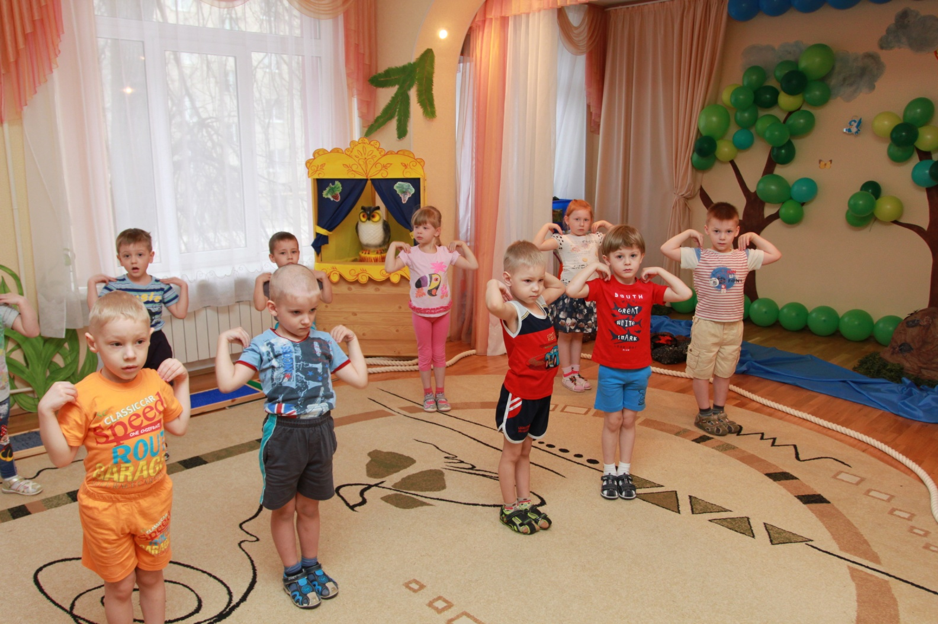
ПРОВЕДЕНИЕ КОМПЛЕКСА УТРЕННЕЙ ГИМНАСТИКИ «ПУТЕШЕСТВИЕ В ЛЕС»

Slide 4
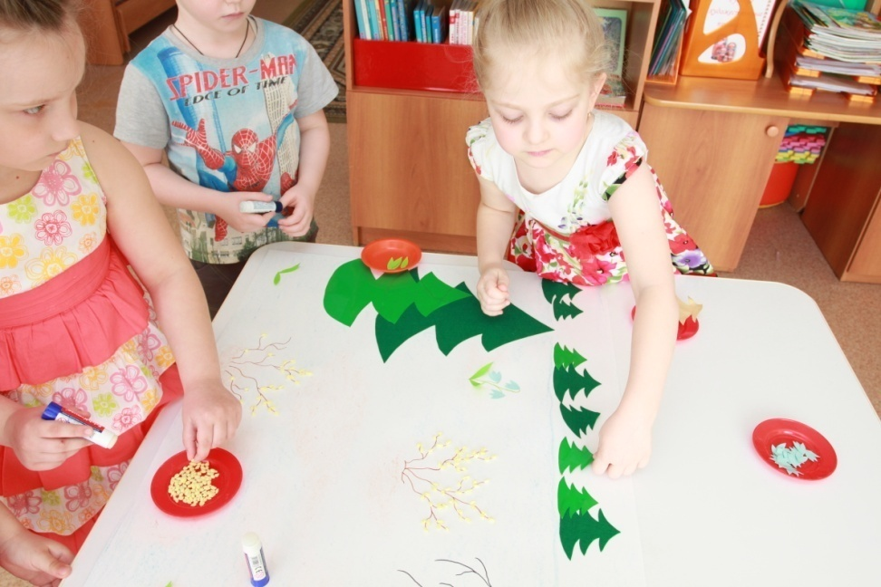
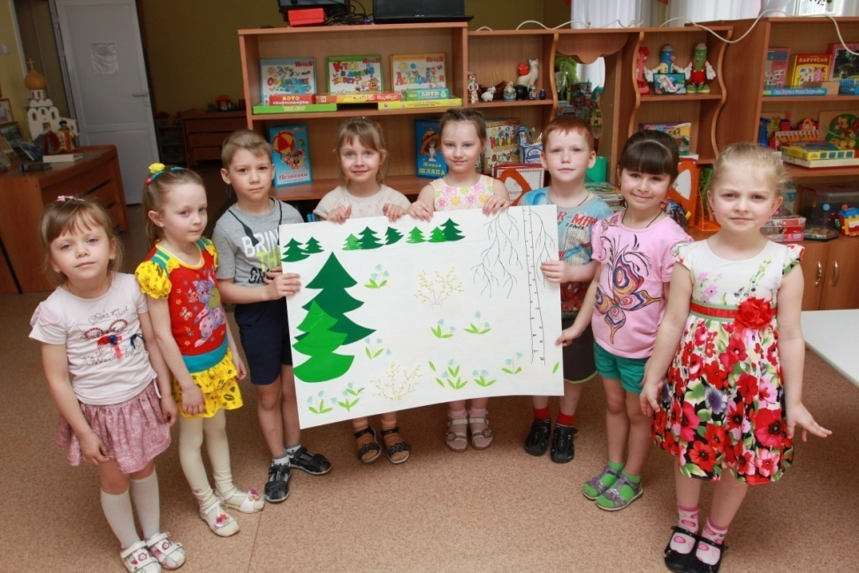
НЕПОСРЕДСТВЕННО ОБРАЗОВАТЕЛЬНАЯ ДЕЯТЕЛЬНОСТЬ
ИНТЕГРИРОВАННОЕ ЗАНЯТИЕ
«ЛЕС ВЕСНОЙ»

Slide 5
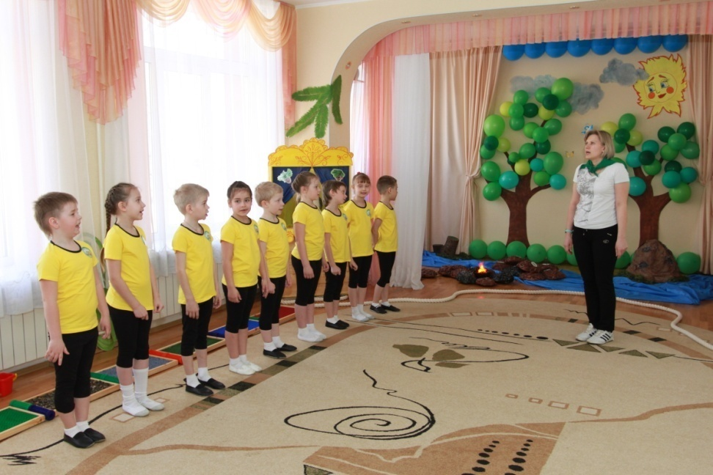
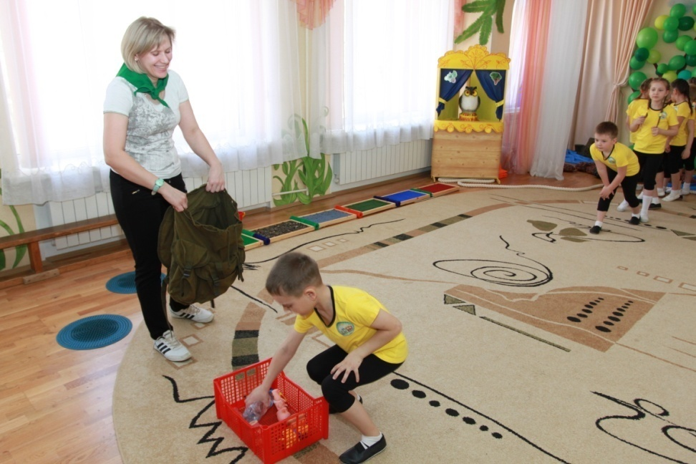
СПОРТИВНО – МУЗЫКАЛЬНЫЙ ПРАЗДНИК
«ПОСВЯЩЕНИЕ В ЮНЫЕ ЭКОЛОГИ»

Slide 6
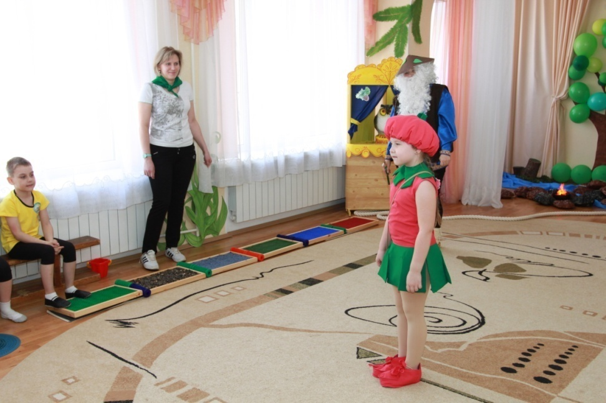
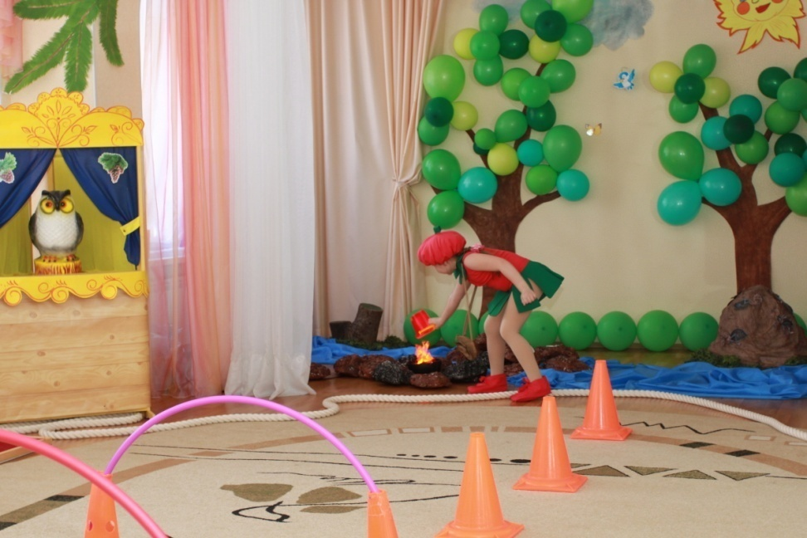
Появление героя – эколенка эколенок «Умница»

Slide 7
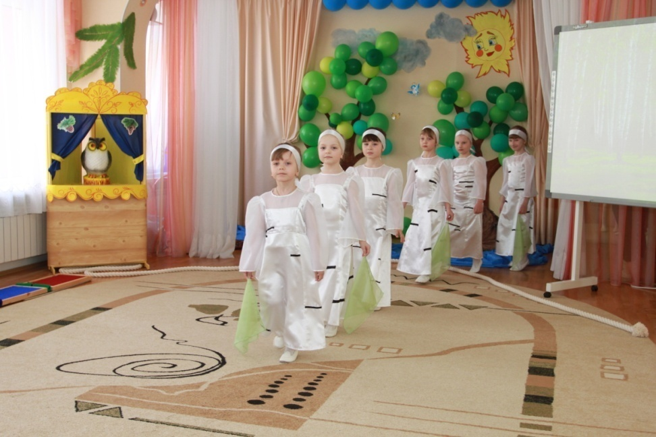
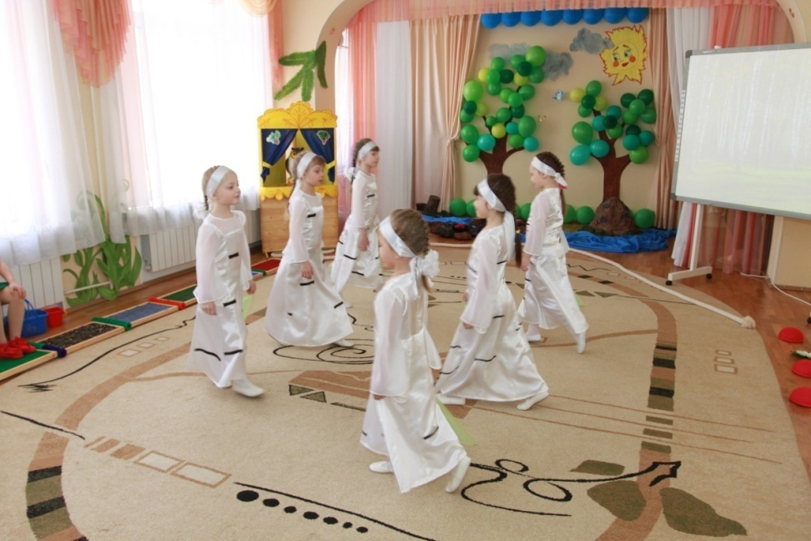
Встреча дошкольников с русскими березками

Slide 8
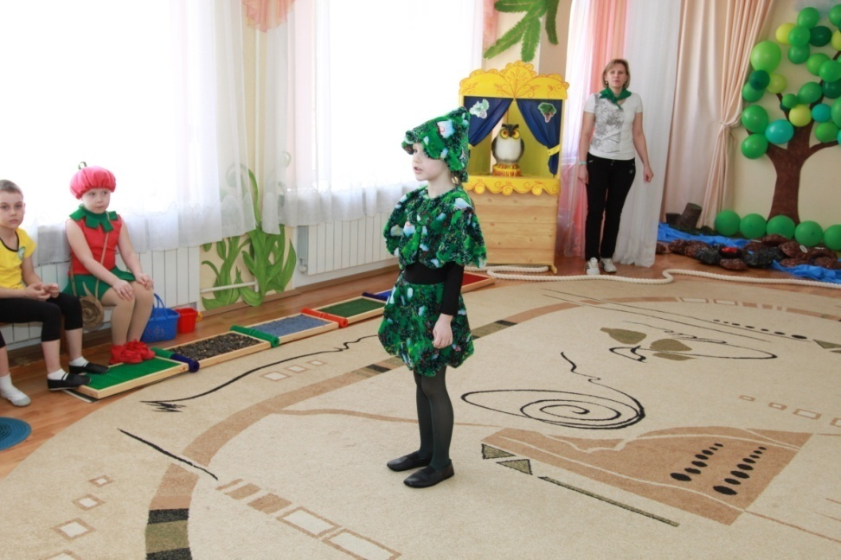
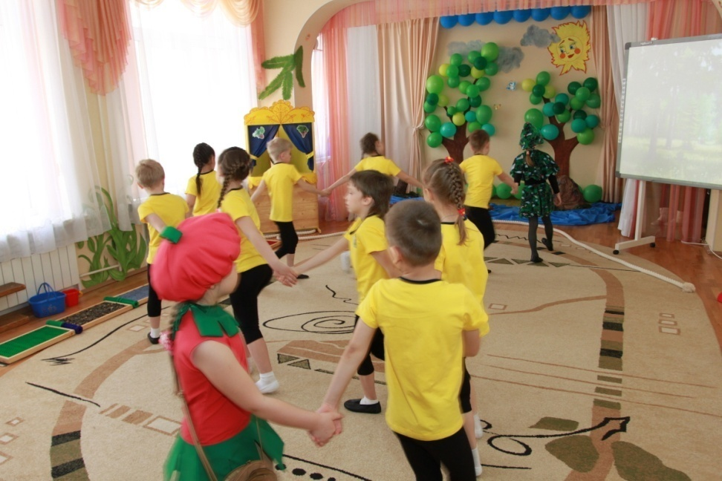
Подвижная игра «Елочка» с героем девочкой - Елочкой

Slide 9
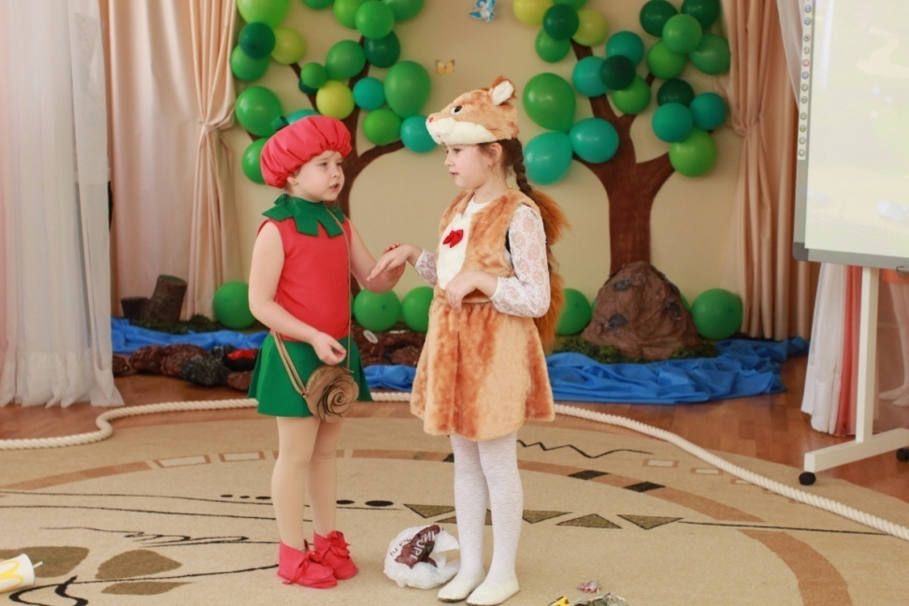
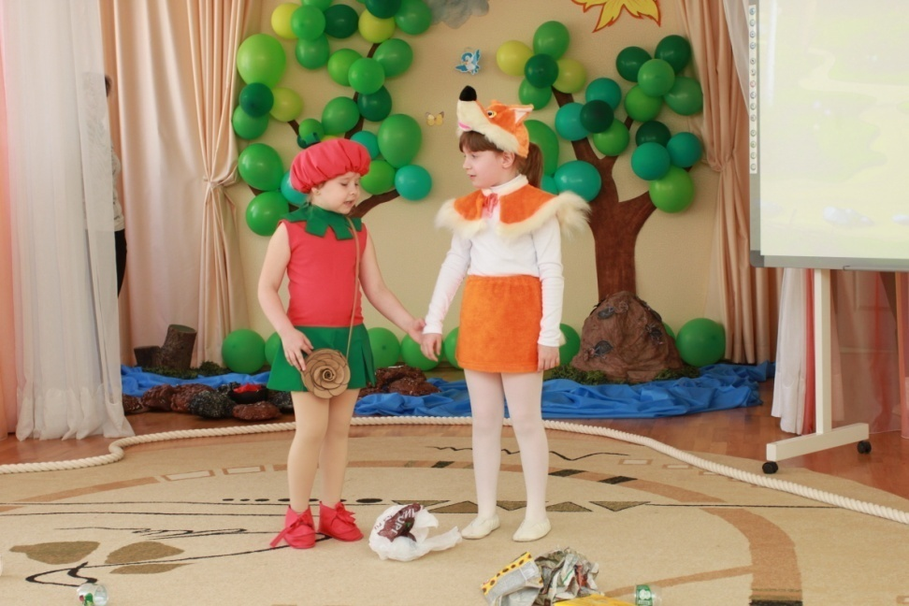
Участие в празднике героев лесных зверей

Slide 10
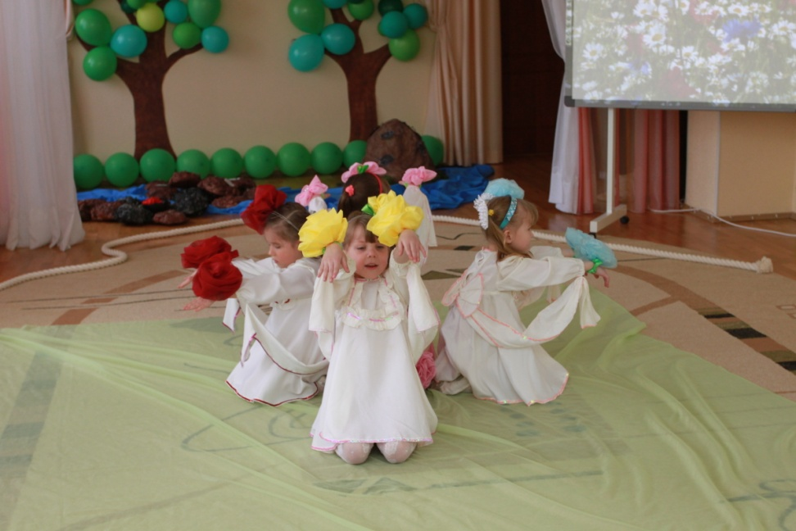
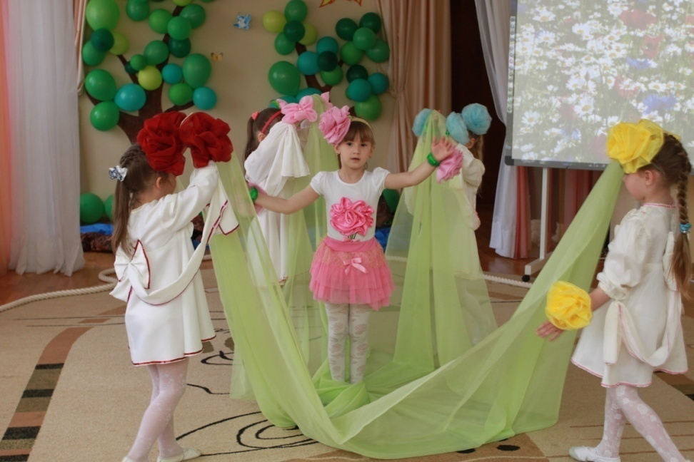
Танец «Цветов»

Slide 11
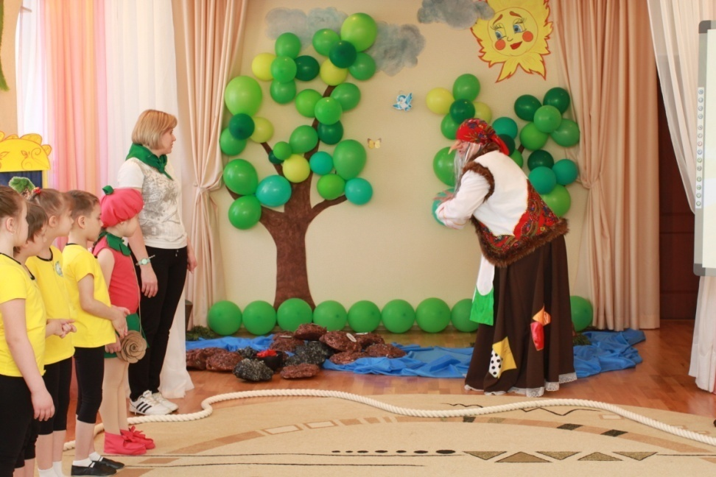
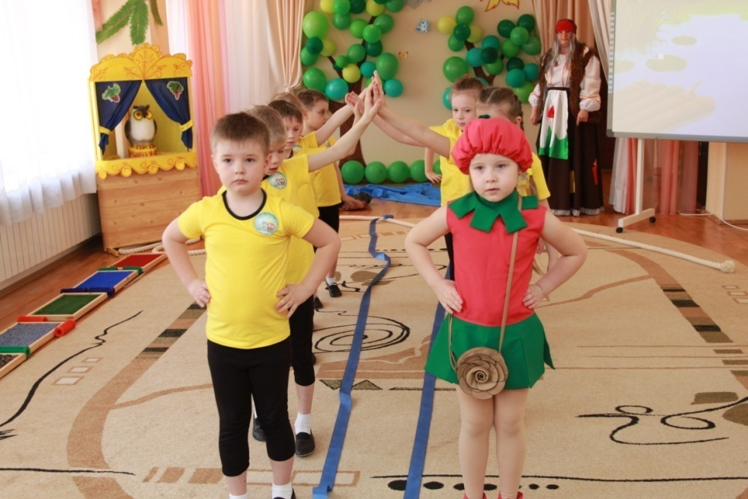
Встреча с Бабой Ягой, музыкальная подвижная игра «Ручеек»

Slide 12
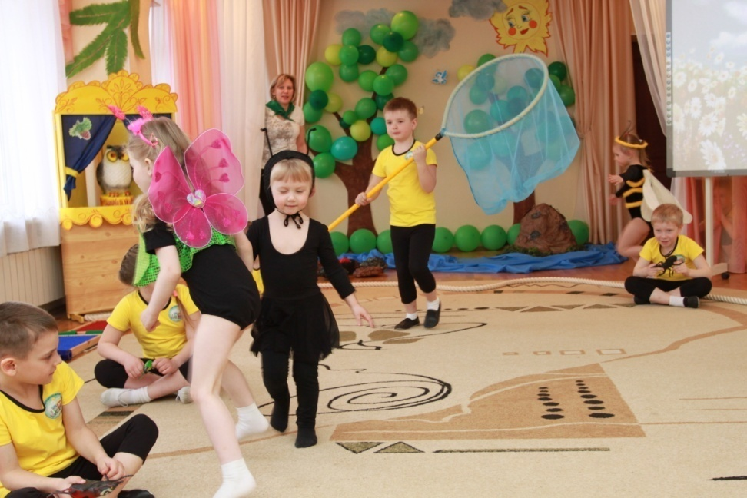
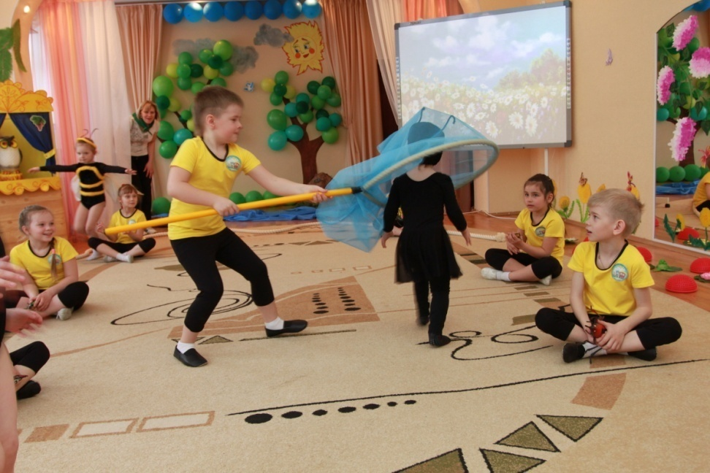
Появление героев – насекомых, подвижная игра «Поймай меня»

Slide 13
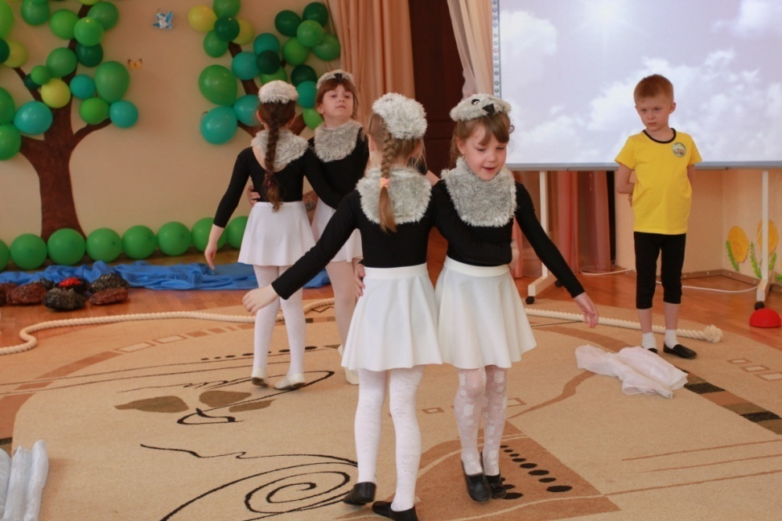
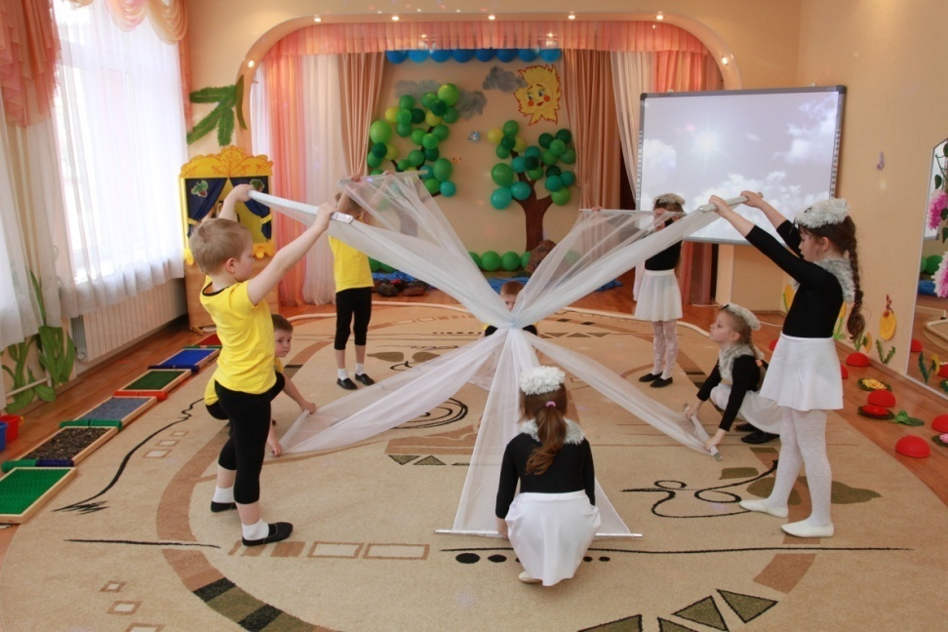
Танец «Птиц»

Slide 14
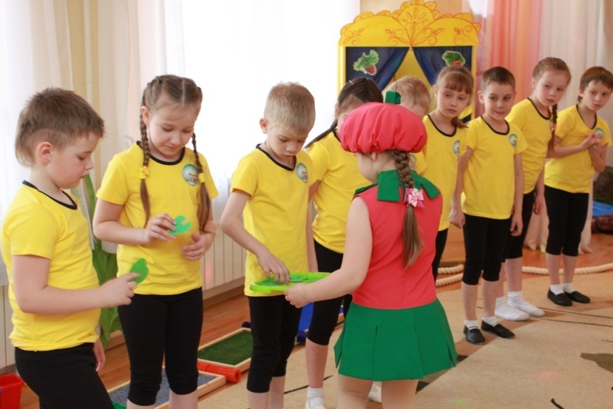
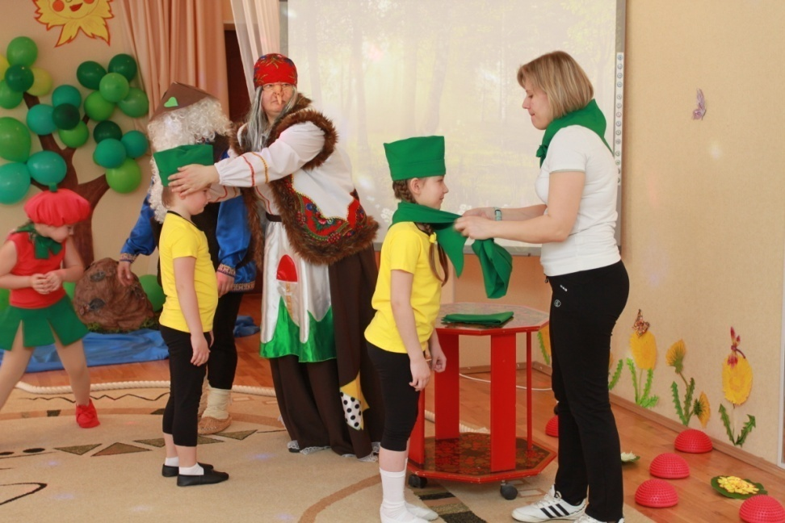
Посвящение в юные экологи

Slide 15
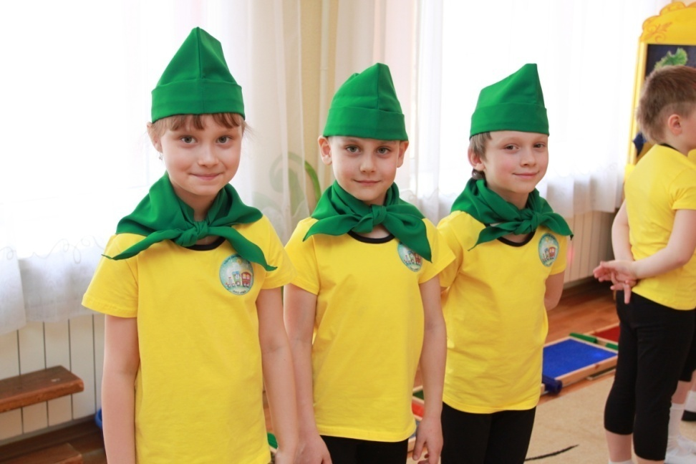
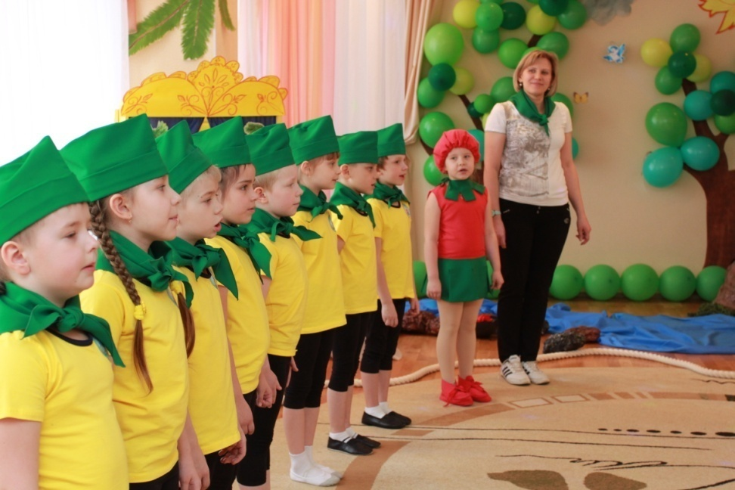
Эколята - дошколята

Slide 16
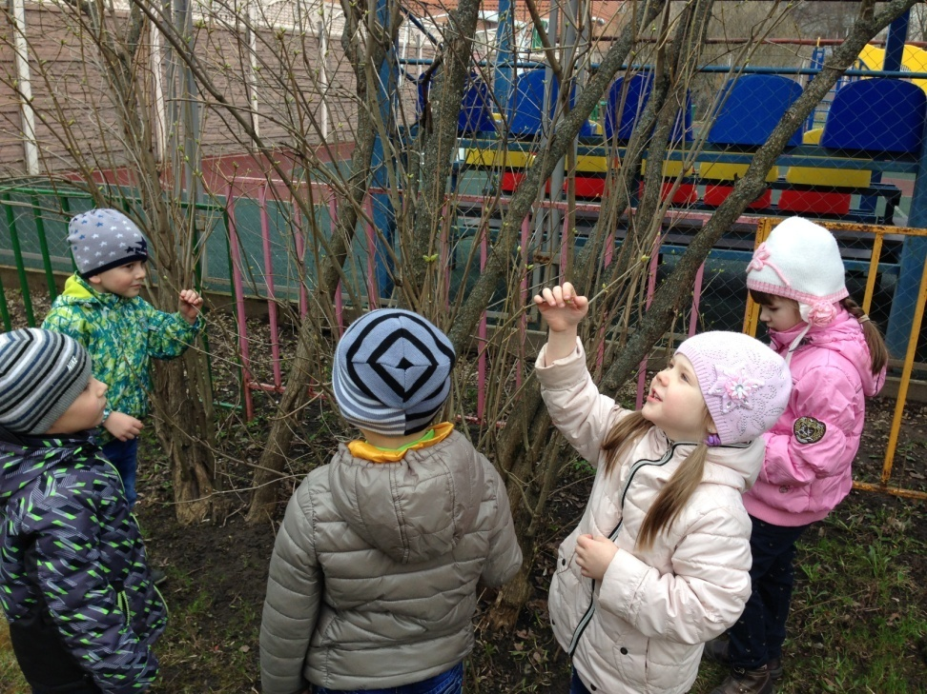
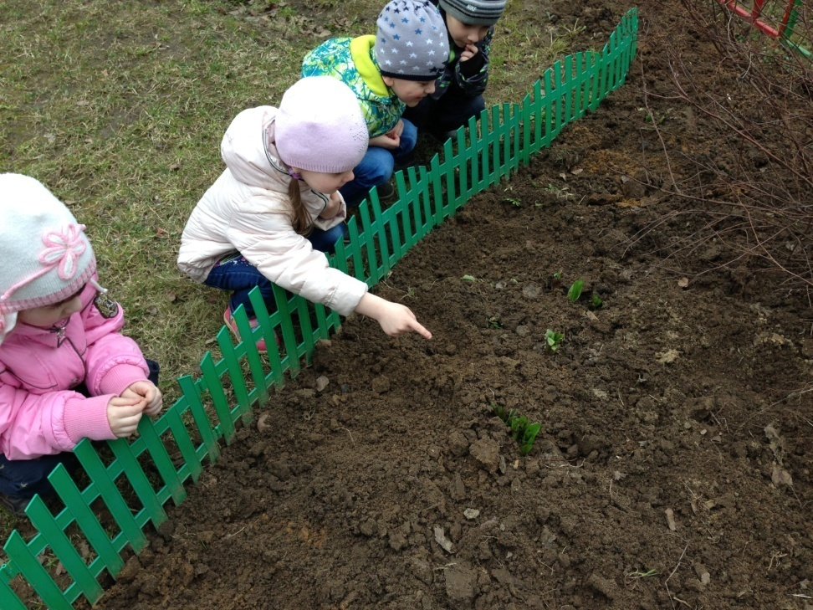
НАБЛЮДЕНИЕ ЗА ПОЧКАМИ И ЖИВЫМИ РАСТЕНИЯМИ
НА ПРОГУЛКЕ

Slide 17
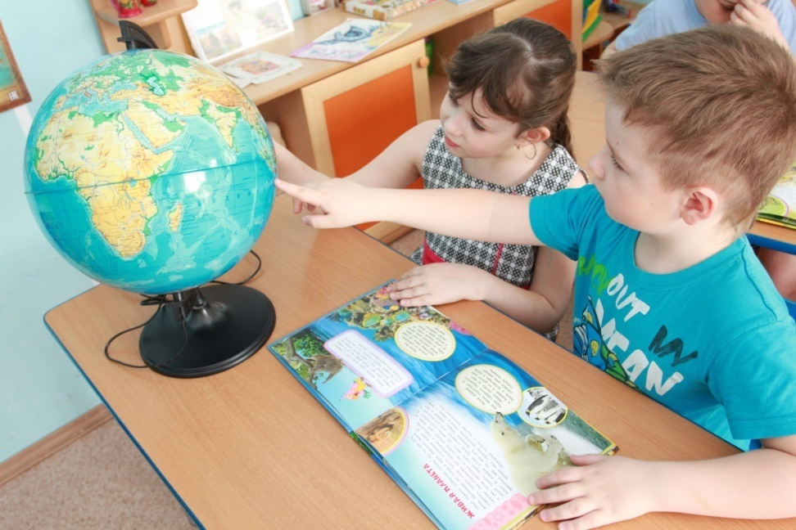
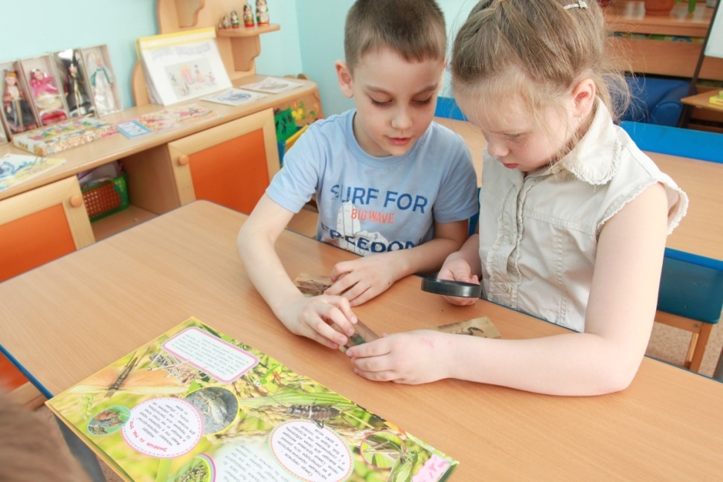
САМОСТОЯТЕЛЬНАЯ ДЕЯТЕЛЬНОСТЬ ДЕТЕЙ

Slide 18
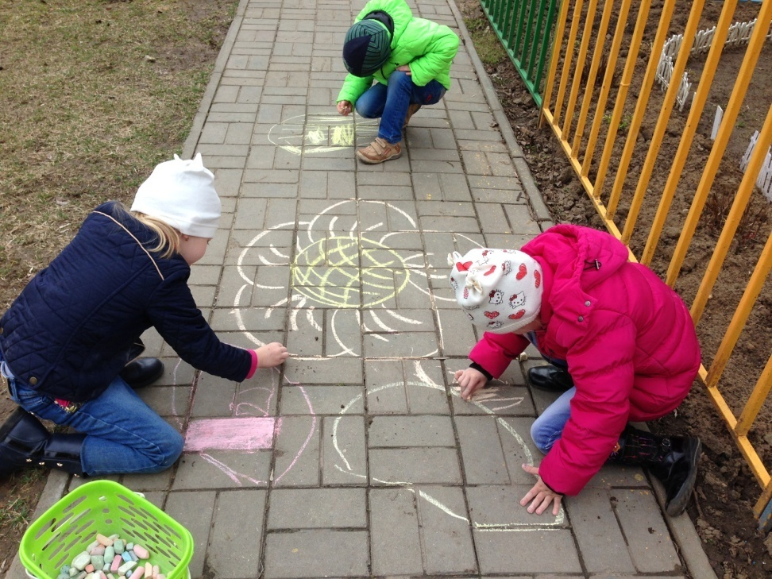
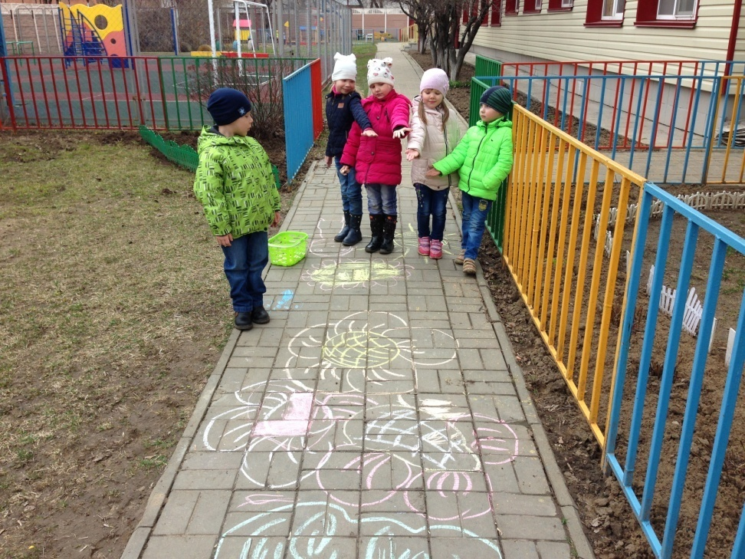
РИСОВАНИЕ НА АСФАЛЬТЕ

Slide 19

СПАСИБО ЗА ВНИМАНИЕ !

